Slide 1
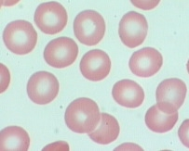
Тақырыбы
Эритроцит жасушасының беттің ауданының көлемге қатынасы
Закбекқызы Амангүл

Slide 2
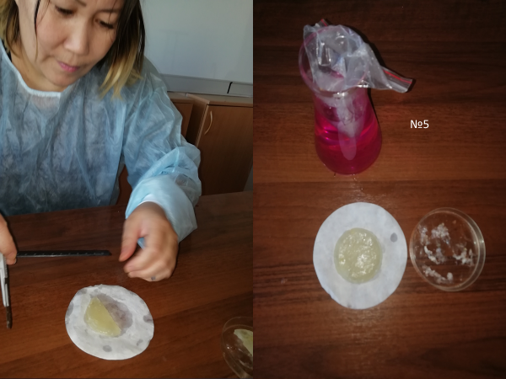
Эритроцит жасушасының беттік аудан мен көлемнің өзара қатынасының мәнін есептеуді, олардың заттардың тасымалдануына қатысты маңызын түсінесіздер.
Сабақтың мақсаттары:

Slide 3
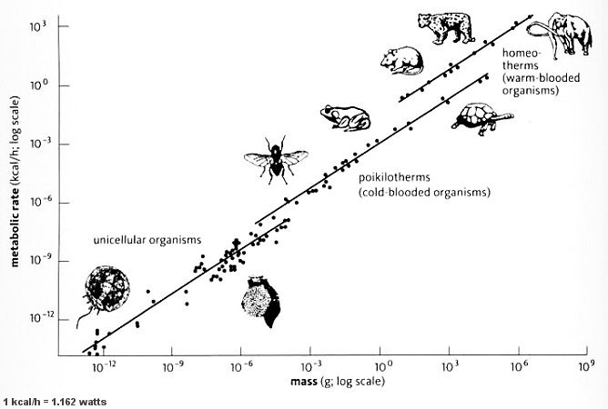

Slide 4
Қан жасушасы дегеніміз не?
Қан — ағзадағы дәнекер ұлпасының бір түрі.
Адамның эритроциттерінің диаметрі 7 мкм, қалыңдығы 1 – 2 мкм. Қанның 1 мм3 – де шамамен 4, 5 – 5 млн.
Орта есеппен 70 Kg салмақты ер адам:
100 триллион жасуша.
25 триллион қанның қызыл жасушасы!

Slide 5
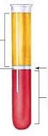
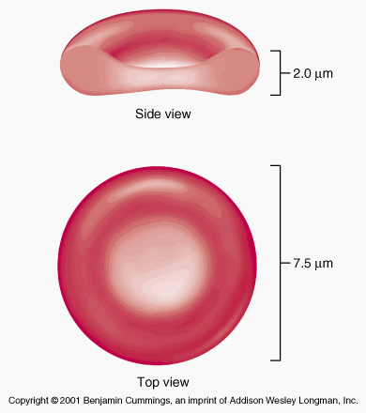
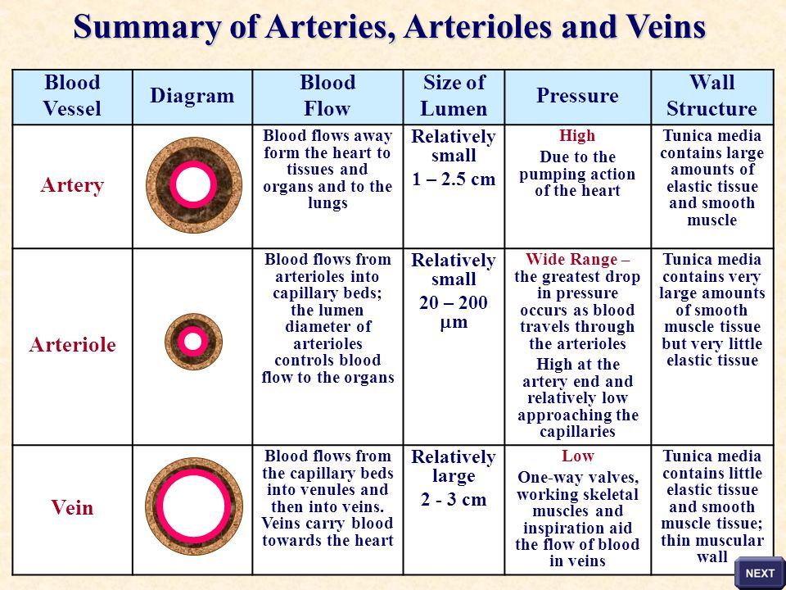
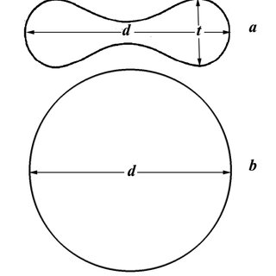

pH =7.35–7.45
A
1
2
3
Ядроның болмауы және екі жағынан ортасы қысыңқы тегершік пішінді болады. Бұл эритроциттің бетін 1,5 есе үлкейтеді

Slide 6
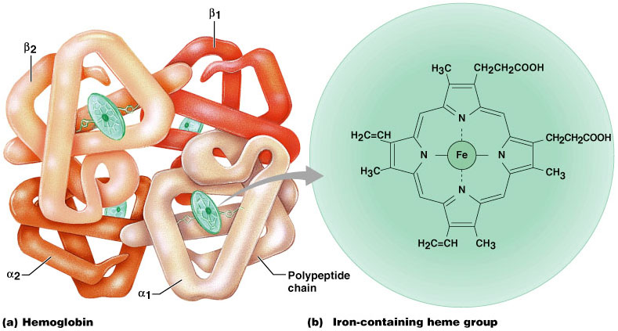
Гемоглобин

Slide 7
Қан көлемі
Жасы | Қан көлемі л бойынша
6 ай | 0.5
1 жас | 0.7
2жас ай | 1.0
4 жас | 1.3
7 жас | 1.7
10 жас | 2.5(Қыз ); 3.2 (Ұл)
Ересек адам | 5 (ер адам ) 4.5 (әйел адам)
Ағзадағы қан эритроциттерінің өлшемі кіші болған сайын солардың жалпы беттік ауданы үлкен болады. Ағзадағы эритроцит мөлшері өзгеріп отырады.

Slide 8
ДЕНЕНІҢ САЛМАҒЫ:
Әдетте бұл дене салмағының 7% құрайды.
4. Дене беті көлемі:
2.8 лт / квадрат метр
БА=1,8m2
К=6,8dm3
БА:К 1:2,65dm-1

Slide 9
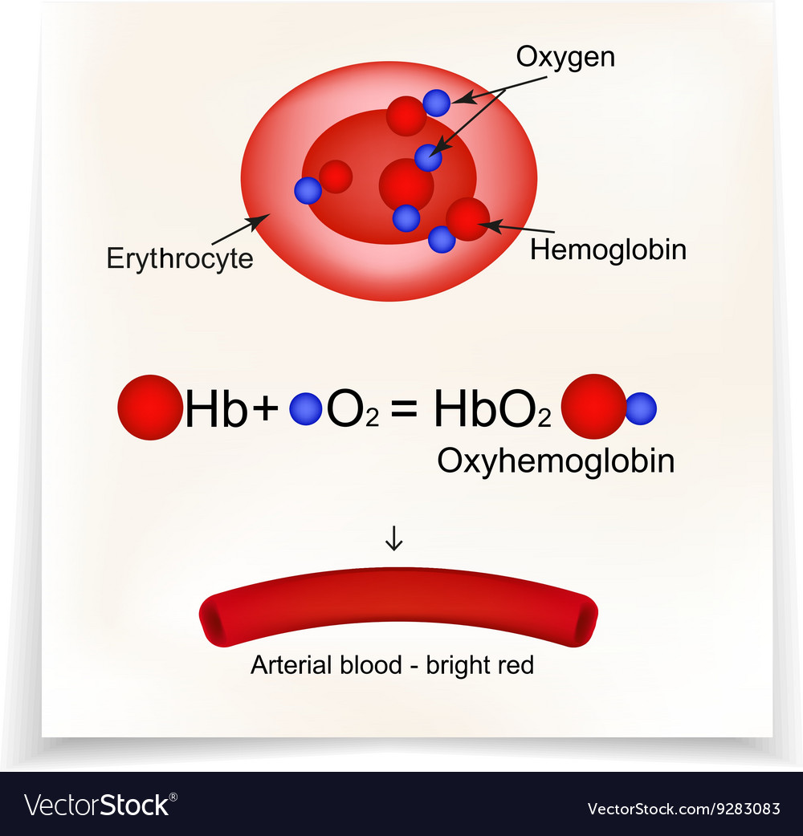
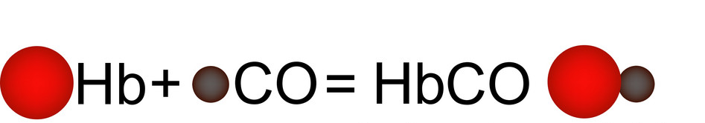

Slide 10
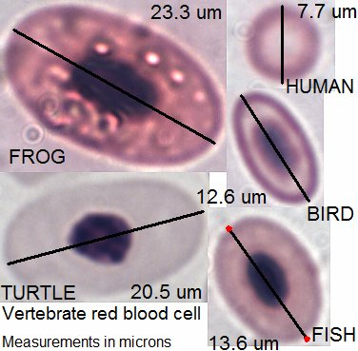
Түйе, ламада қанның қызыл түйіршігі пішіні сопақ болып келеді.
Балықтарда, қосмекенділерде, бауырымен жорғалаушыларда, құстарда эритроциттің ядросы сақталған, пішіні сопақ болып келеді.
1 мм³ қанда орта есеппен эритроцит адамда 4,5 млн, ешкіде 13 млн, жорғалаушыларда от 500 мыңнан-1,65 млн,сүйекті балықтарда — 90—130 мың болады.
Омыртқалылар қан жасушасы

Slide 11
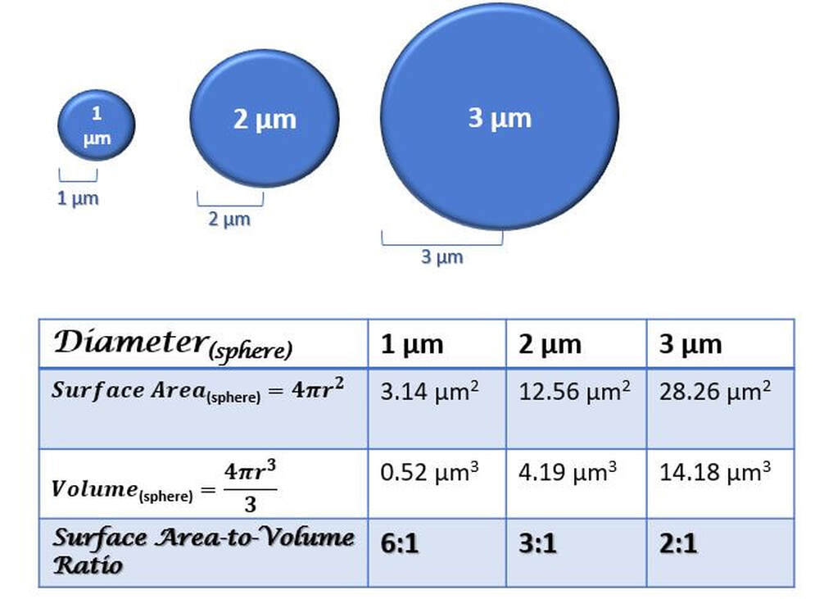
Жетілген эритроцитте ядро болмайды.
Адам эритроцитінің диаметрі 7-8мкм,
Қалыңдығы 2-2,5мкм, Көлемі 85-90 мкм.
Беттік ауданы 145мкм2.
БА:К

Slide 12
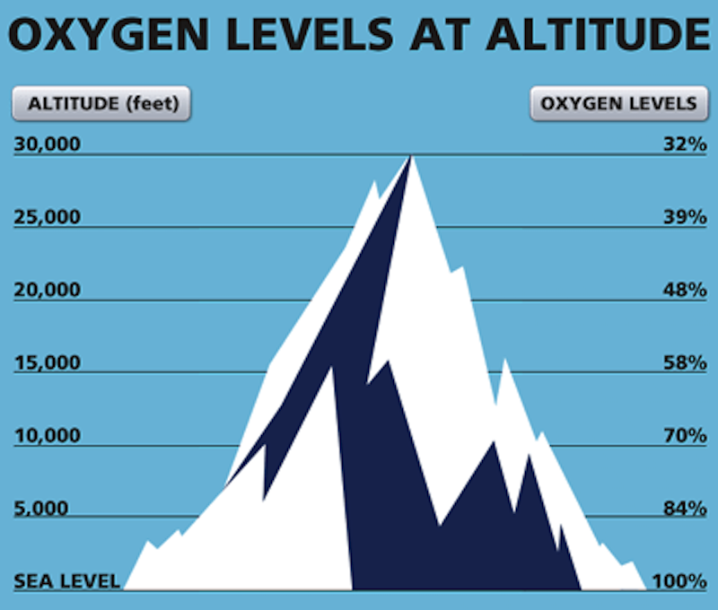
Биік таулы аймақтарда тұратын адамдардың сүйек кемігінің еселеп өсуінің есебінен эритроциттер саны артады.

Slide 13
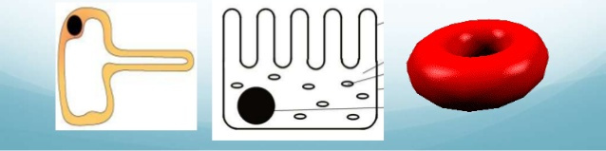
Суретте қандай жасуша берілген және оның қызметі қандай
№1
№2
№3

Slide 14
Рақмет

